Slide 1
Introduction
Education
Internet
Compare home with website
http://www.facebook.com/thaiall
http://www.facebook.com/ajburin
http://www.facebook.com/ajarnburin
Update : August 23,2012
Notes:
Reference : http://www.thaiall.com/php/training49.htm

Slide 2
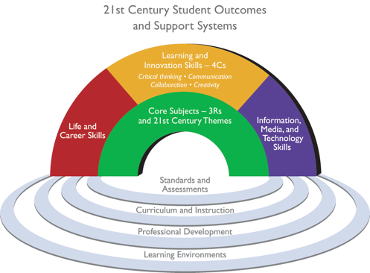
21st Century Student Outcomes and Support Systems on PHP
http://www.p21.org/overview
7. สร้างนวัตกรรมด้วย PHP
8. สามารถใช้สารสนเทศ
และเทคโนโลยี ด้าน PHP
6. หาเลี้ยงชีพด้วย PHP
5.เขียนได้ ใช้เป็น กับ PHP
4. ประเมิน PHP ระดับไหน
3. PHP มีอะไรที่ต้องรู้
2. การพัฒนาให้เชี่ยวชาญ PHP
1. สภาพแวดล้อมพร้อมเรียน PHP
Notes:
Twenty-First Century Student Outcomes
1. Core Subjects and 21st Century Themes
2. Learning and Innovation Skills
Creativity and Innovation
Critical Thinking and Problem Solving
Communication and Collaboration
3. Information, Media and Technology Skills
Information Literacy
Media Literacy
ICT Literacy
4. Life and Career Skills
Support Systems
1. Twenty-First Century Standards
2. Assessment of 21st Century Skills
3. Twenty-First Century Curriculum and Instruction
4. Twenty-First Century Professional Development
5. Twenty-First Century Learning Environments

Slide 3
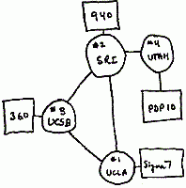
Internet
29th October 1969
ARPANET = Advanced Research Projects Agency
1. Stanford Research Institute
2. University of California, Los Angeles (UCLA)
3. University of California, Santa Barbara (UCSB)
4. University of Utah
Notes:
http://www.thaiall.com/article/internet.htm
Arpanet : The Internet as you know it today, and through which you are accessing this information, had its beginnings in the late 1960s as the "ARPANET". Started by the U.S. Department of Defense Advanced Research Projects Agency (now DARPA), the entire network consisted of just four computers linked together from different sites to conduct research in wide-area networking. SRI, then known as the Stanford Research Institute, hosted one of the original four network nodes, along with the University of California, Los Angeles (UCLA), the University of California, Santa Barbara (UCSB), and the University of Utah. The very first transmission on the ARPANET, on 29th October 1969, was from UCLA to SRI.

Slide 4
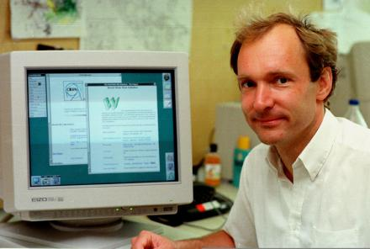
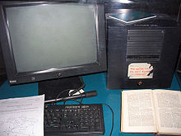
Web Server
ค.ศ.1989 Tim Berners-Lee เริ่มโครงการพัฒนาระบบแลกเปลี่ยนข้อมูลข่าวสารแบบข้อความที่มีปฏิสัมพันธ์กัน (Hypertext) แก่บริษัท CERN ทำงานบน NeXTSTEP OS ระหว่าง ค.ศ. 1991 – 1994 พอปี ค.ศ.1994 ก็ตั้ง W3C เพื่อพัฒนามาตรฐานอื่น ๆ อาทิ HTTP , HTML
โปรแกรมที่พัฒนาขึ้น
Web Browser
Web Server
ค.ศ.1989 = พ.ศ.2532
ค.ศ.1994 = พ.ศ.2537
Notes:
http://en.wikipedia.org/wiki/Web_server

Slide 5
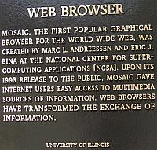
Browser
Mosaic เป็น Web Browser ที่ทำให้ผู้คนได้รู้จักอินเทอร์เน็ตอย่างแพร่หลายในราวปีค.ศ.1993 ด้วยความสามารถที่ทำให้ผู้ใช้ได้รับข้อมูลในแบบภาพกราฟฟิกและสื่อผสมได้ง่าย สำหรับ world wide web พัฒนาโดย Marc L. Andreessen และ Eric J. Bina ขึ้นที่ The national center for supercomputing application (NCSA)
Notes:
http://www.thaiall.com/article/internet.htm

Slide 6
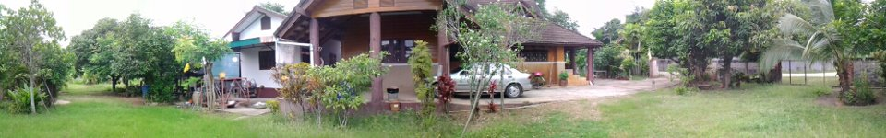
Compare with home
บ้าน คือ ที่พัก ที่ปลอดภัย ที่ใช้ชีวิต และที่ทำกิน
เจ้าของบ้าน คือ ผู้ที่กำหนดว่าจะสร้างกี่ชั้น ด้วยอะไร ที่ไหน เมื่อไร เพื่ออะไร
ที่ดิน คือ สิ่งที่ใช้วางสิ่งก่อสร้าง
ทะเบียนบ้าน และโฉนดที่ทางการออกให้ คือ สิ่งที่อ้างอิงในการสื่อสาร ใช้อ้างสิทธิ์
ผู้รับเหมา คือ ผู้คุมงานสร้างให้เป็นตามที่เจ้าของบ้านต้องการ บางงานก็ทำเองแทนรายย่อย
สถาปนิก คือ ผู้ช่วยออกแบบบ้าน จัดสวน และหาของตกแต่ง
ผนัง เสา และคาน คือ สิ่งที่เป็นหน้าเป็นตา แสดงถึงนวัตกรรมได้
ปูน คือ สิ่งที่มีเทคนิคว่าใช้แบบใด ผสมอย่างไร ฉาบอย่างไร เชื่อมทุกอย่าง
ผู้รับเหมารายย่อย คือ ผู้รับรายละเอียดอื่นให้บ้านสมบูรณ์ น้ำ ไฟ แก๊ซ ปาเก้
เพื่อนบ้าน คือ ผู้มีน้ำใจถ้อยทีถ้อยอาศัย เป็นพันธมิตร
ลูกค้า คือ แขกบ้าน ผู้มาเยือน ผู้อาศัย ที่ทำให้บ้านไม่เป็นบ้านร้าง

Slide 7
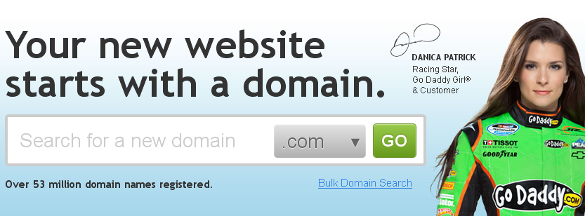
Compare with home
หลังคา คือ สิ่งที่ถูกพบเห็นมาแต่ไกล ประทับใจที่ใช้บริการ
ผู้ร้าย คือ ผู้จ้องย่องเข้าบ้าน จะทำร้ายบ้าน หรือคนในบ้าน
ตำรวจ คือ ผู้จ้องดูแลให้บ้านและผู้อาศัยปลอดภัย
ตู้ โต๊ะ เตียง คือ ของที่มักซื้อที่สำเร็จรูปมาใช้ ต่อไปก็เพียงดูแล ให้ใช้ได้นาน
พาหนะ คือ สิ่งที่มีไว้ขนข้าวปลา ข่าวสาร หรือผู้คน
สายโทรศัพท์ สายไฟ น้ำมัน คือ แหล่งพลัง ตัวกลาง ให้อุปกรณ์ทำงาน และสื่อสารได้
แผนสร้างบ้าน คือ สิ่งที่ไปยื่นธนาคาร กู้เงินมาสร้างบ้าน
ดูบ้านอื่น ดูแบบบ้าน คือ การช่วยเจ้าของบ้าน ออกแบบ กำหนดได้ว่าบ้านในฝันจะเป็นไง
ทำความสะอาดบ้าน คือ ขจัดสิ่งไม่ใช้ออกไป จะได้เหลือที่สำคัญเท่านั้น

